Slide 1
Targa Linna Tippkeskuse energiatõhususe pilootprojektid DigiAudit ja RESTO
Einari Kisel / Targa linna tippkeskus

Slide 2
Taust
Euroopa energiakriis on näidanud EL majanduse haavatavust ning rohepöörde eesmärkide olulisust.
Säästliku, konkurentsivõimelise, pideva ja süsinikuvaba majanduse saavutamiseks 2050 aastal tuleb vähendada energia tarbimist ja tõsta taastuvelektri tootmise osakaalu.
Ligi 75% Euroopa ehitistest ei ole energiatõhusad, neis tarbitakse ligi 40% energiast, millega seondub ligi 36% CO2 heitmetest.
Praegune 1% aastane keskmine renoveerimise mahu tase ei võimalda vähendada energia tarbimist saavutamaks süsiniku vähendamise eesmärke 2050 aastaks: see peaks tõusma üle 3% taseme

Slide 3
Renoveerimise laine
Hoonete renoveerimine võimaldab vähendada 70-80% soojusenergiast ja 20-30% elektrienergiast.

Slide 4
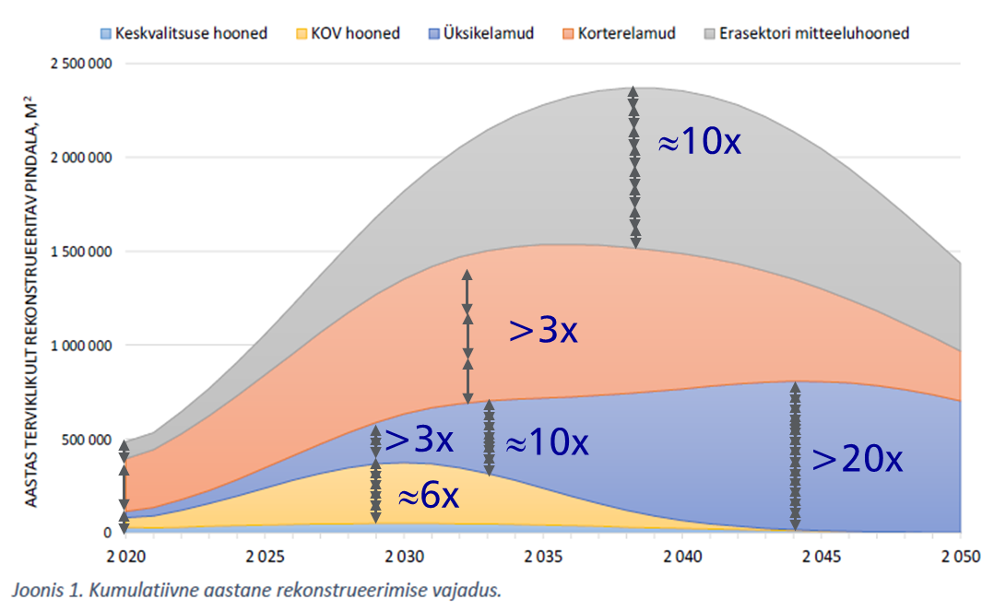
Väljakutse maht Eestis
Sõltuvalt hoone tüübist peaks renoveerimise maht suurenema 3-10 korda
Rahastamise probleemid korterelamutes ja eramutes
Suured projekteerimise, tootmise ja ehitusfirmad ei ole huvitatud renoveerimisest
Praegused protsessid ja tehnoloogiad ei sobi eesmärgi saavutamiseks

Slide 5
DigiAudit

Slide 6
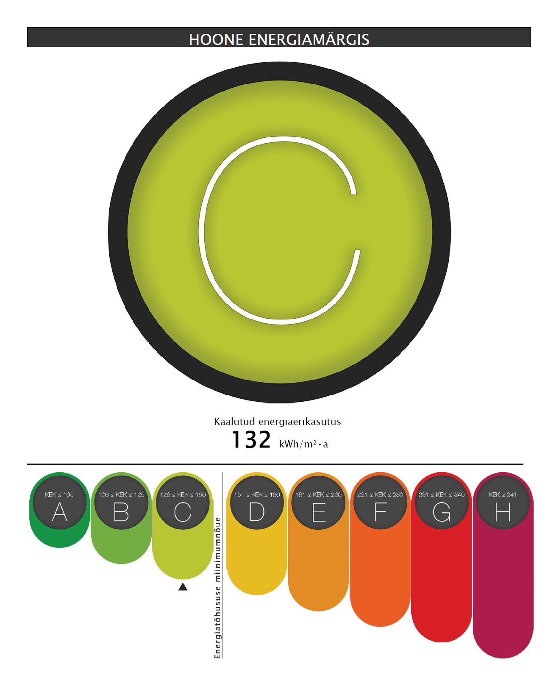
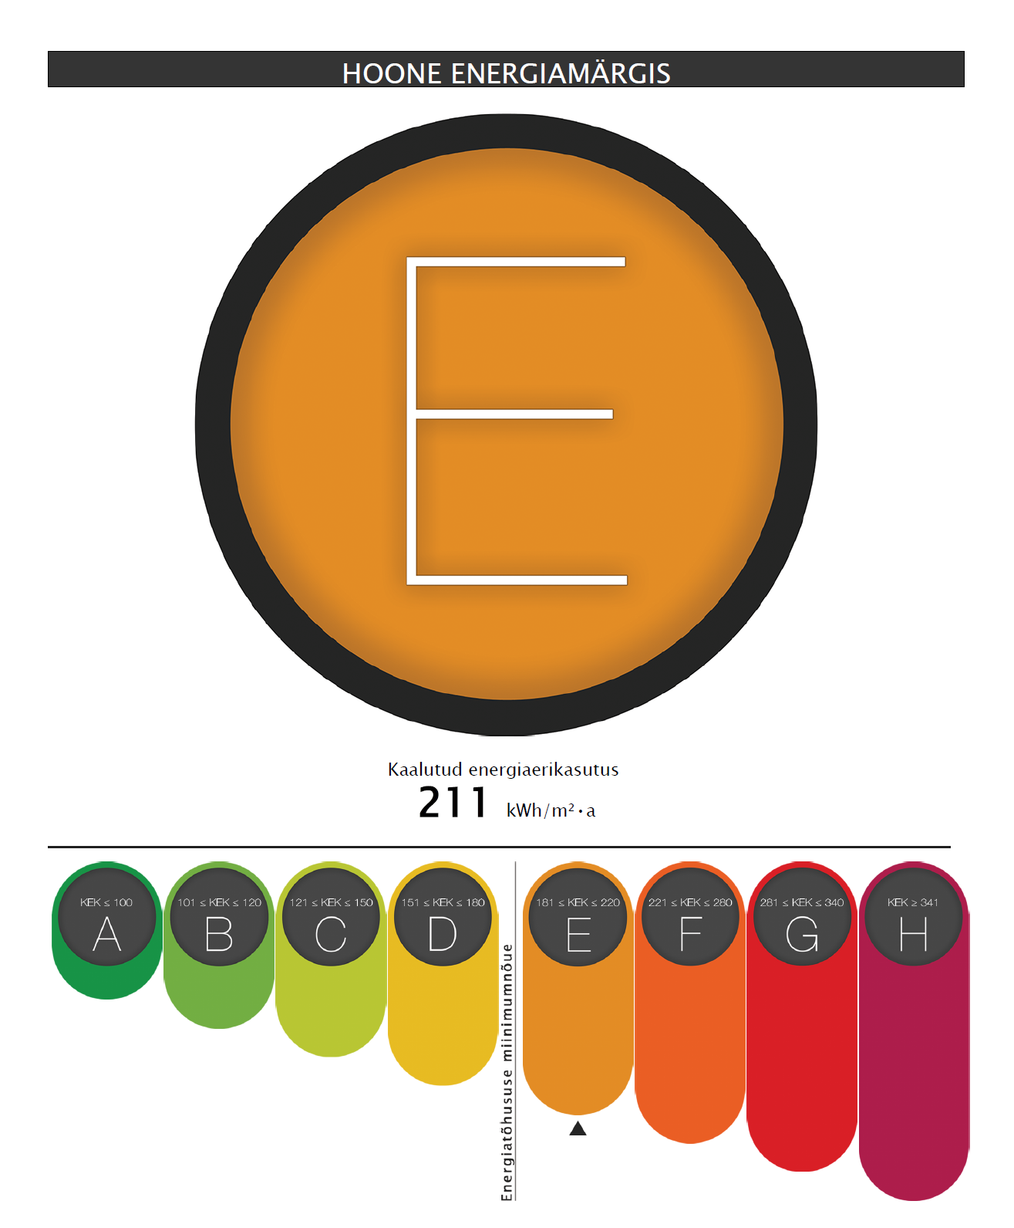
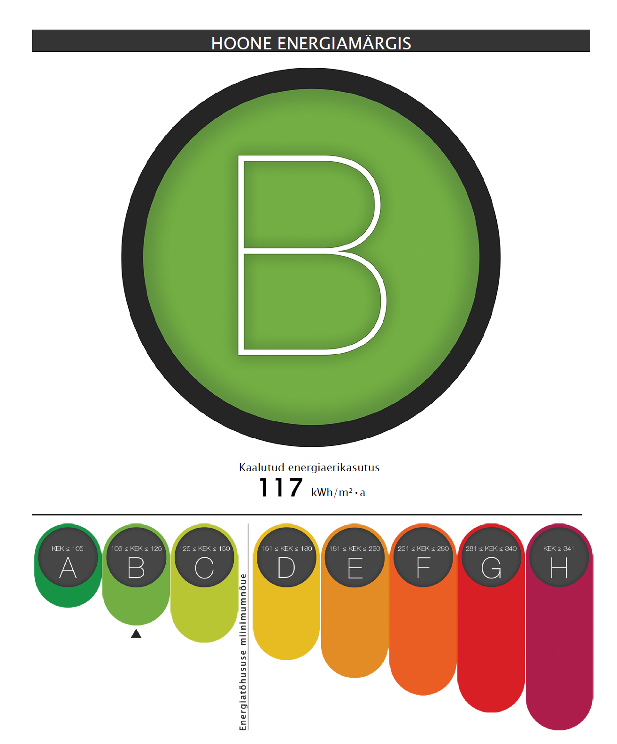
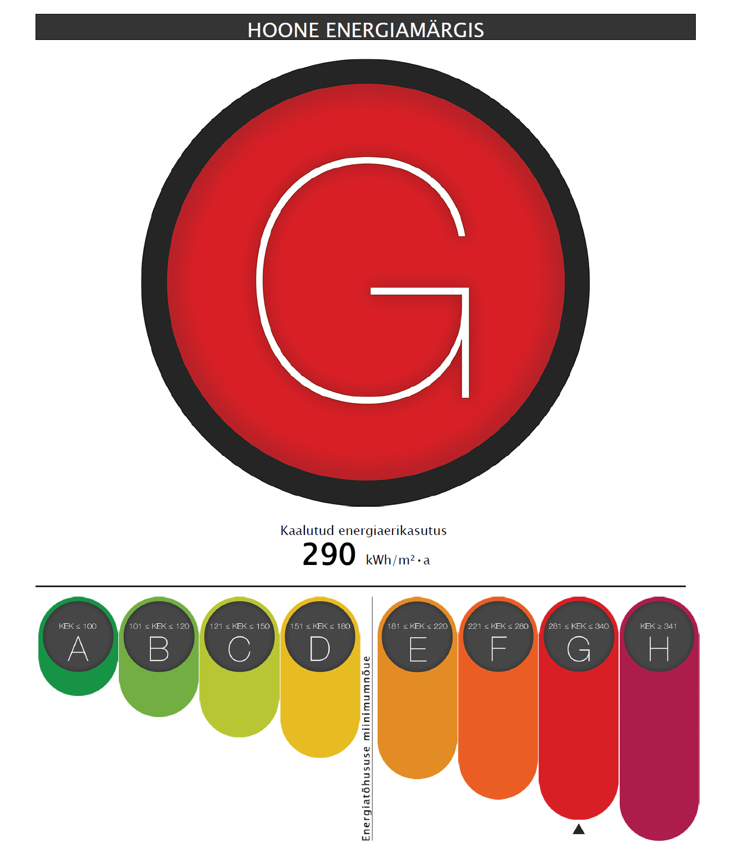
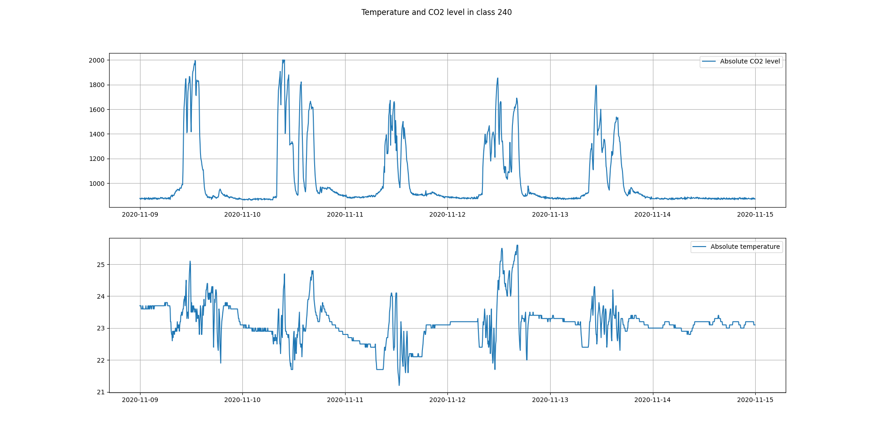
DigiAuditi taust
Suuremad hoonete omanikud haldavad korraga kümneid või sadu hooneid.
On üsna keeruline omada terviklikku ülevaadet:
Kui suur on hoonete energiakasutus?
Kui suured on energiakulud?
Milline on energiakulu võrreldes teiste samalaadsete hoonetega?
Milline on sisekliima olukord?
Millised on energiasäästu võimalused?

Slide 7
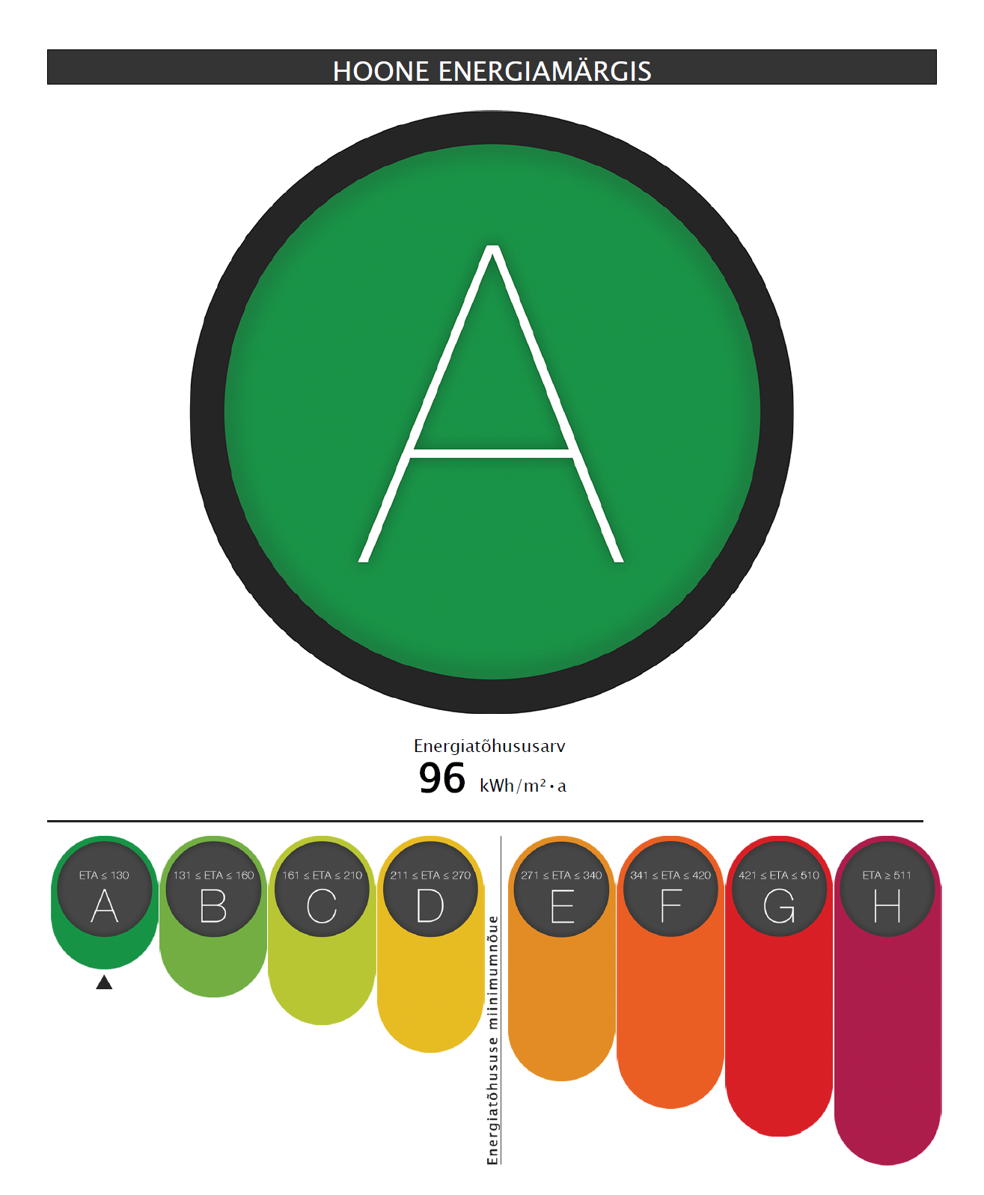
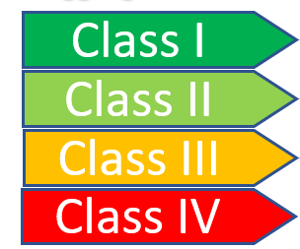
Energiahalduse digitaliseerimine DigiAuditi mudeliga
Reaalajas toimuv energiakasutuse ja sisekliima monitooring
Eesmärgiks ei ole andmete kogumine ja kuvamine, vaid andmetele arusaadava sisu andmine ja andmete kasutatavaks muutmine.
Väliskliima
Automaatne energiamärgis
Energiaarvestid Sisekliima andurid
Andmebaas (pilvelahendus)
Analüütika ja kasutajaliides
Automaatne sisekliima märgis
Energiaettevõtete andmed

Slide 8
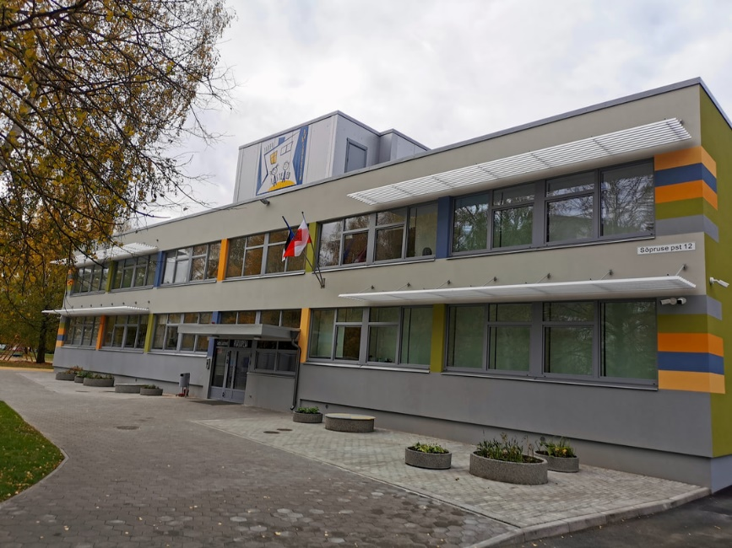
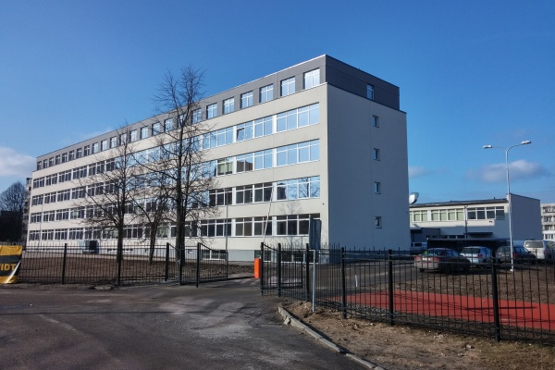
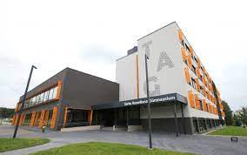
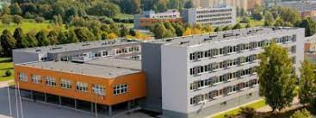
Piloothooned
Tallinna Tehnikaülikool - 15
Tartu - 10
Tallinn - 20
Peamiselt haridushooned:
ülikooli õppehooned
koolid
lasteaiad
bürood
sotsiaalhoolekande hooned

Slide 9
Partnerid
Tallinna Tehnikaülikool
Targa linna tippkeskus
Ehituse ja arhitektuuri instituut
Arvutisüsteemide instituut
Tarkvarateaduse instituut
Kinnisvara osakond
Tartu
Linnakantselei
Linnavarade osakond
Tallinn
Tallinna Strateegiakeskus
Tallinna Linnavaraamet
Tallinna Haridusamet

Slide 10
RESTO: renoveerimise strateegia tööriist

Slide 11
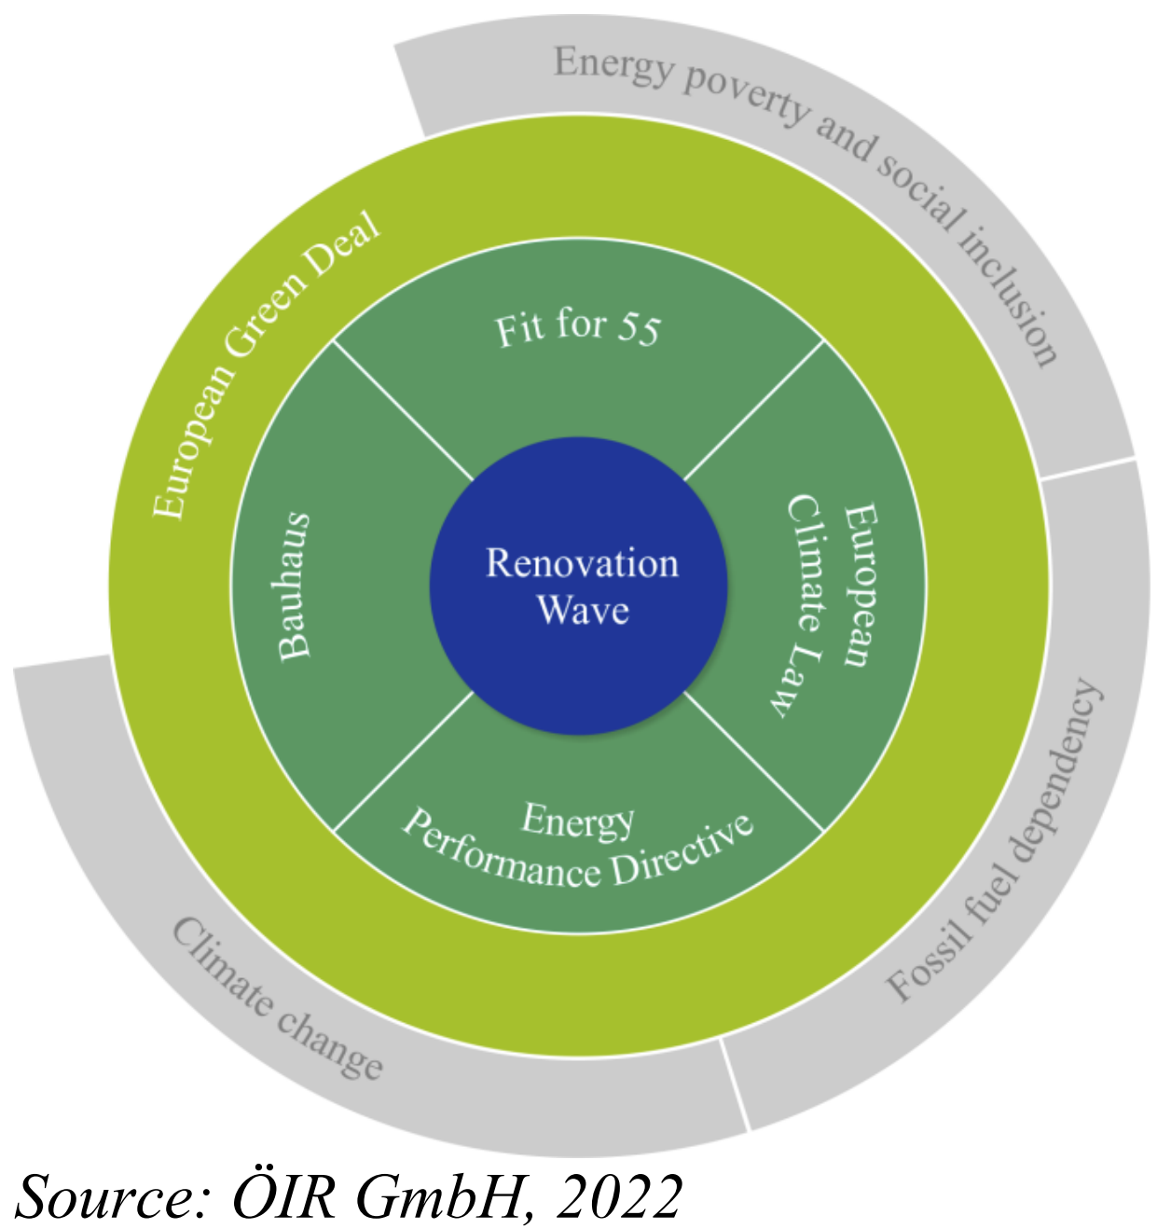
Kohalikud omavalitsused peaks saama dirigentideks
Kohalikud omavalitsused peavad võtma juhtrolli naabruse või kvartalite/linnaosade renoveerimise läbiviimisel.
“Linnad peaksid olema orkestri dirigendid mitte muusikud. Neil on täita oluline roll ettevalmistuse juures: toetada majaomanikke ja VKEsid renoveerimise ettevalmistamisel kontaktpunktide ja platvormide kaudu.”

Slide 12
RESTO eesmärk
Toetada kohalikke omavalitsusi ja kinnisvara omanikke hindamaks hoonete energiatõhusust ning planeerimaks ja arendamaks lokaalseid renoveerimise strateegiaid koos hinnanguga nende mõjust linnale/naabruskonnale.
Andmepõhine otsustusprotsess
Linnaosa või kinnisvara portfelli kliimaneutraalsus
Energiatarbimise vähendamine
Hoonete eluea pikendamine
Renoveerimise faaside planeerimine
Investeeringumahtude ja mõjude hindamine
Ühishangete korraldamine

Slide 13
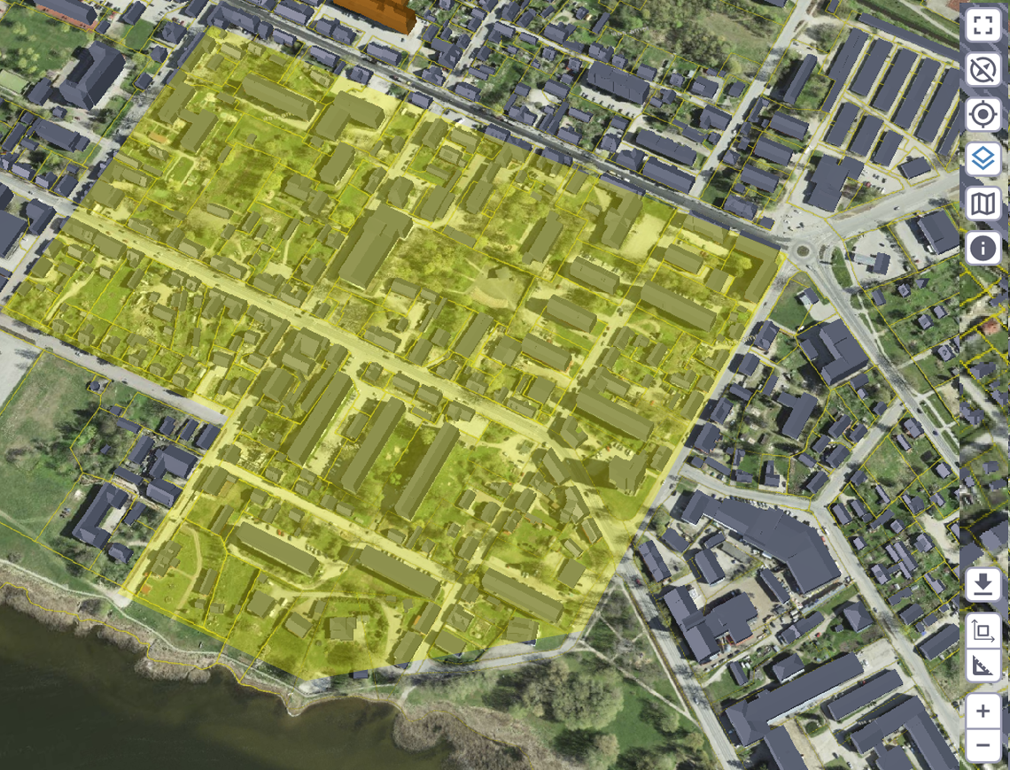
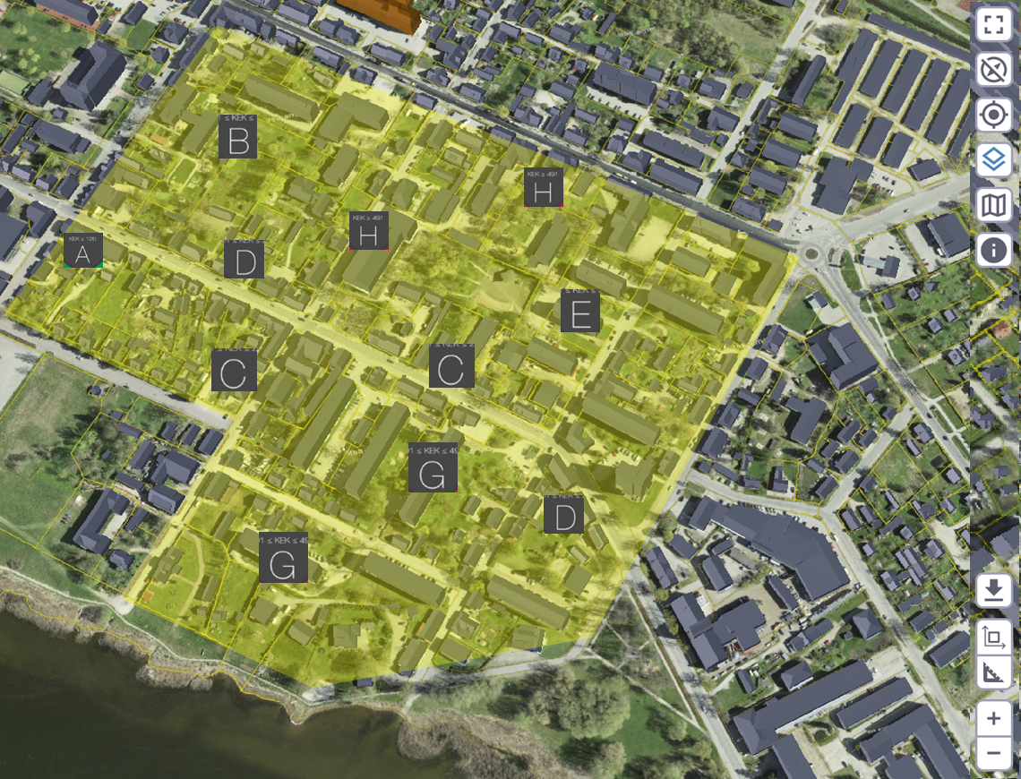
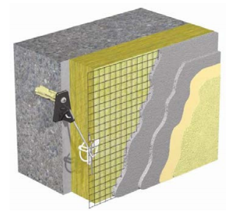
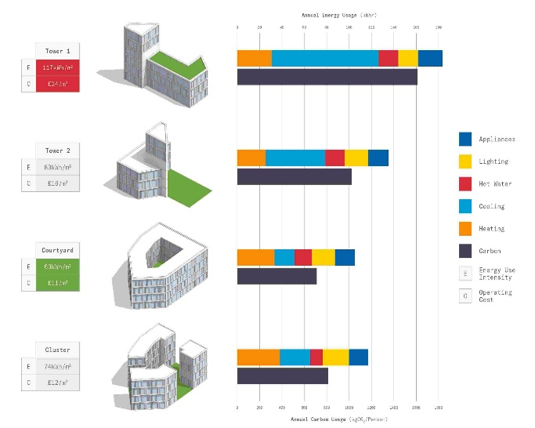
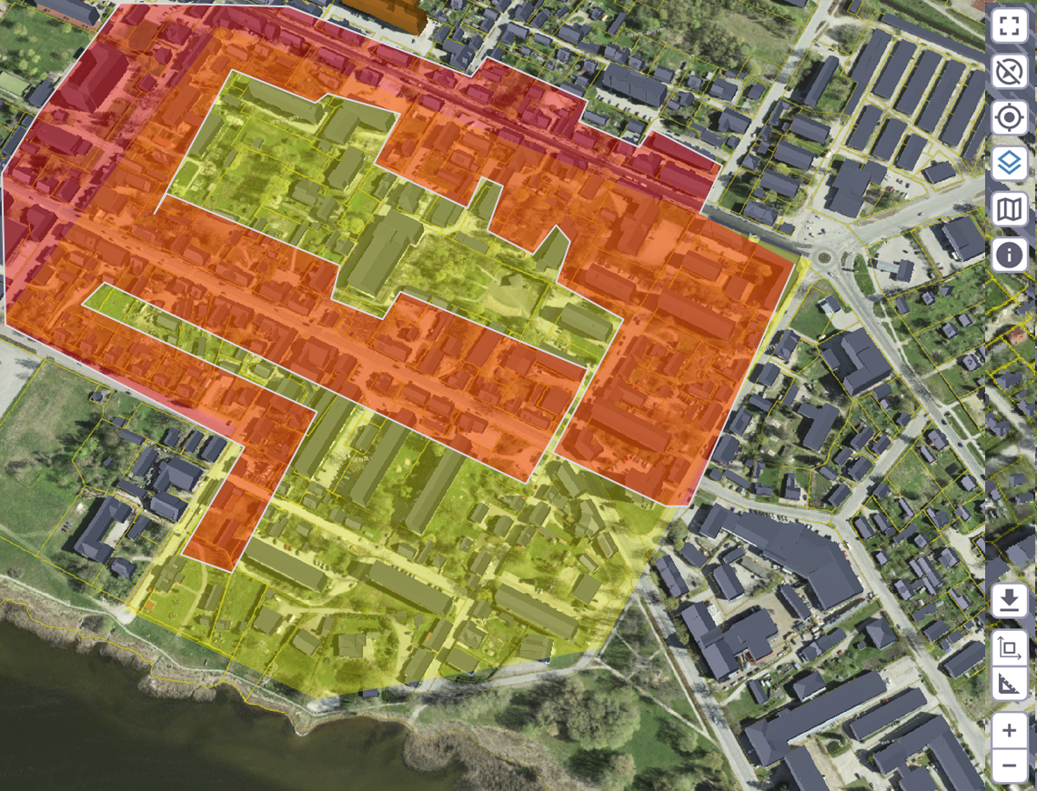
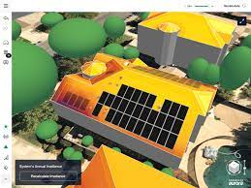
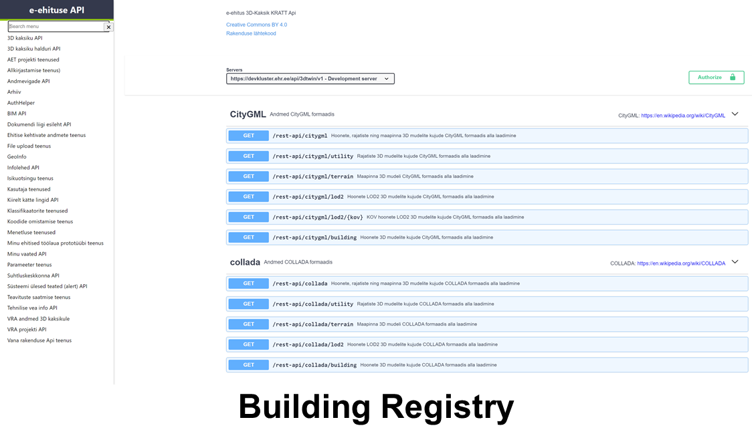
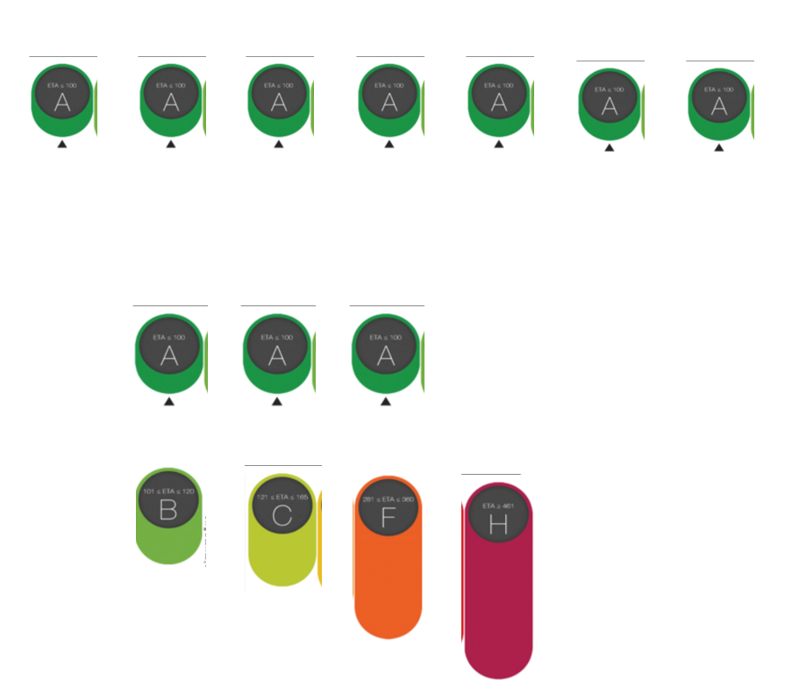
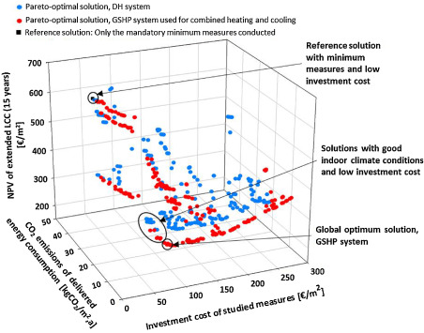
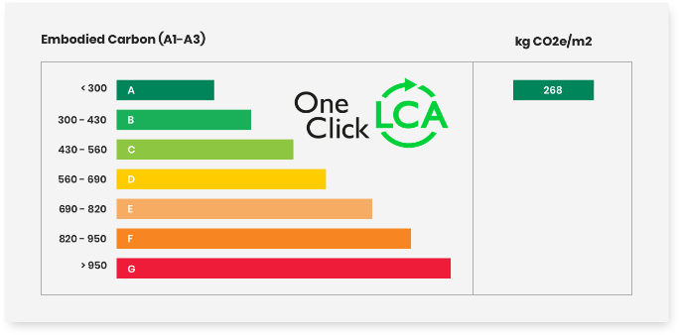
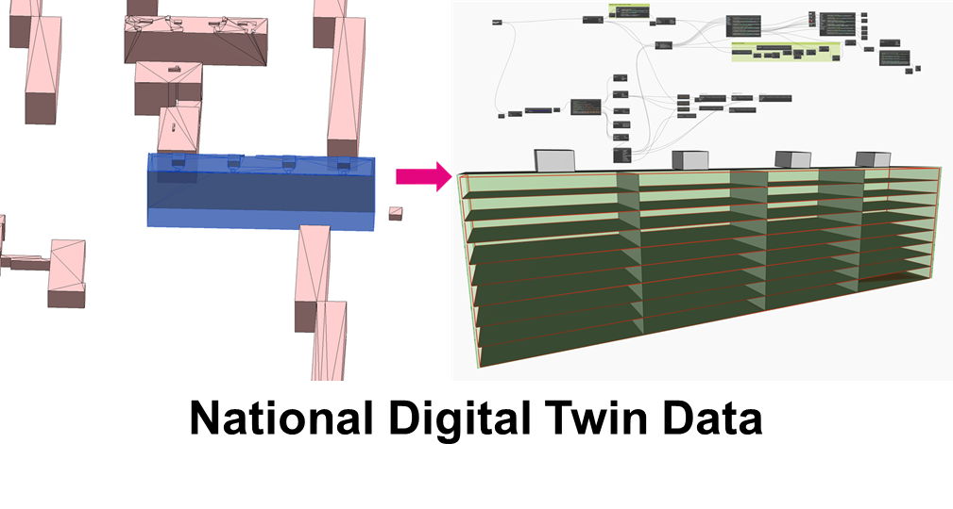
Andmetest renoveerimisstrateegiani
AREA AND BUILDING DATA
BASELINE AND CRITERIA
RENO MEASURES
ESTABLISH BALANCED STRATEGY

Slide 14
RESTO pilootprojekt
Platvormi testitakse Võru kesklinnas
Peamisteks andmeallikateks:
Ehitisregister
Maa-ameti digikaksik
Muinsuskaitseameti piirangud
Energiafirmade tarbimisandmed
Referentshoonete andmebaas

Slide 15
Tänan tähelepanu eest!

